Slide 1
컴퓨터 부품 쇼핑몰
장권용

Slide 2
INDEX
1. 화면, 기능 설명 2. 사용 기술
3. 데이터베이스 구조 4. 소스코드 구조
5. 가져다 쓴 소스

Slide 3
2. 사용자 기능 설명
메인화면에서 로그인을 해야 사용자 기능 사용가능 (제품은 볼 수 있으며 검색이 가능합니다.)
회원 로그인, 로그아웃
회원의 마이페이지
3-1 나의 등급(첫 결제 시 새로고침하면 등급이 뜨고, 나의 맴버쉽 메뉴가 생깁니다.)
3-2 배송중(관리자가 배송중으로 처리하면 새로고침 후 배송중 카운트가 몇개인지 나타나게 됩니다.)
3-3 할인쿠폰은 시간이 없어 구현하지 못했습니다.
3-4 상담신청 개인정보 처리방침에 체크하지 않으면 alert로 표시가 나옵니다.(회원이 상담신청을 할 시 카운트가 올라갑니다.)
3-5 장바구니 회원이 담기버튼을 눌렀을 때 장바구니로 넘어갑니다.
3-5 장바구니로 옮겨진 상품을 개수 변경이 가능하고 결제가 가능합니다.
3-6 구매목록 회원이 구입한 목록을 볼 수 있습니다. 날짜 별로 검색 할 수 있습니다. 반품 신청 기능이 있습니다 반품 신청 버튼을 클릭 시 버튼은 disabled 됩니다.
3-7 회원정보수정 회원의 비밀번호와 이메일 그리고 성별을 수정할 수 있습니다.
3-8 회원탈퇴 회원이 탈퇴하게 되면 데이터베이스에서 모두 삭제됩니다.

Slide 4
2. 관리자 기능 설명
관리자 로그인, 로그아웃, 비밀번호 변경
제품 검색, 작성, 수정, 삭제, 다중 체크박스
상담, 상담내용 확인, 삭제, 완료
배너 다중 추가 기능, 글 수정, 삭제 다중 체크박스
배송 관리 월 별로 검색기능 배송 현황 처리 기능

Slide 5
User_page

Slide 6
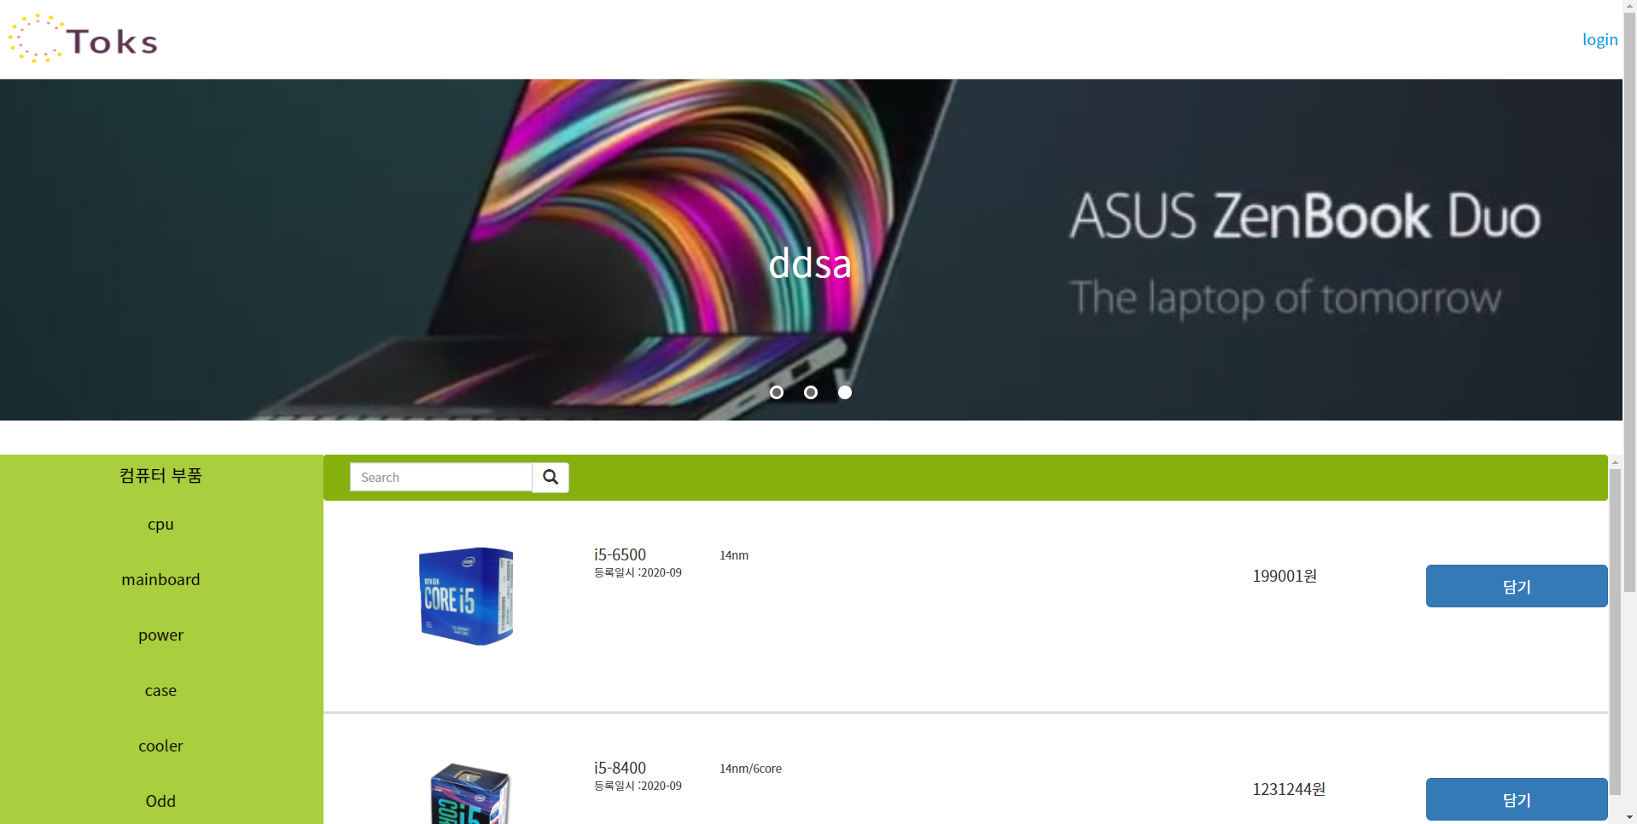
화면 순서도
1. 화면 설명
메인
메인화면 입니다.
슬라이드 배너, 로그인 기능과 상품 검색, 장바구니 담기 기능이 있습니다.
각 상품 이름을 클릭 하시면 각 상품 페이지로(iframe의) 화면이 변경됩니다.

Slide 7
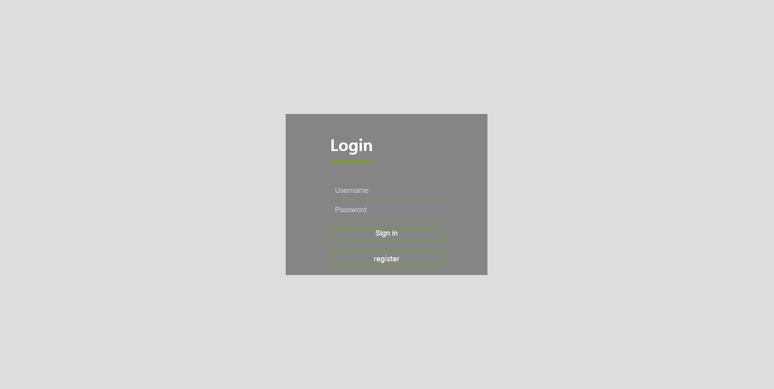
화면 순서도
1. 화면 설명
메인 -> 로그인
로그인 화면 입니다.
로그인 할 수 있는 기능과
회원 가입 할 수 있는 기능이 있습니다.

Slide 8
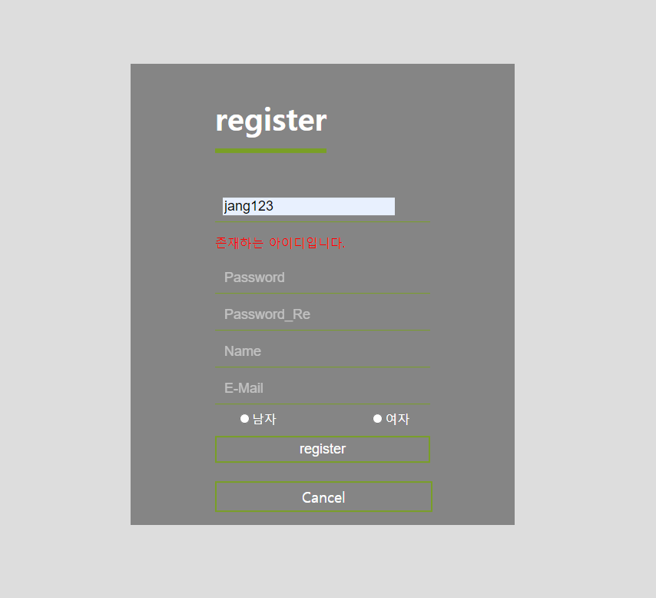
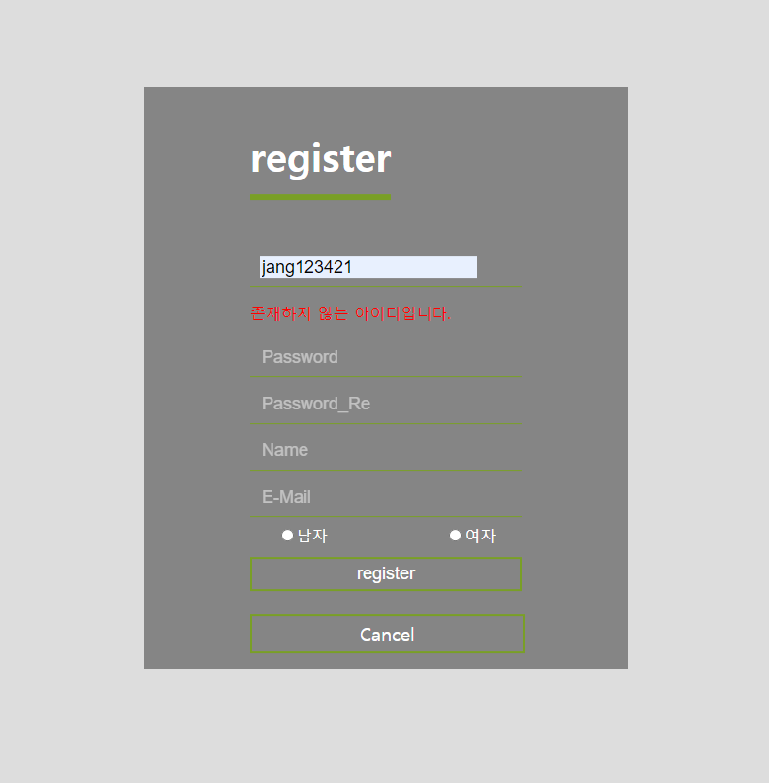
화면 순서도
1. 화면 설명
메인 -> 로그인 -> 회원가입
회원가입 화면 입니다.
Ajax로 이미 가입되어 있는 아이디인지 아닌지 구분해줍니다.

Slide 9
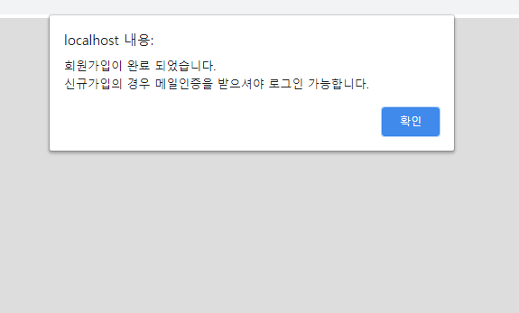
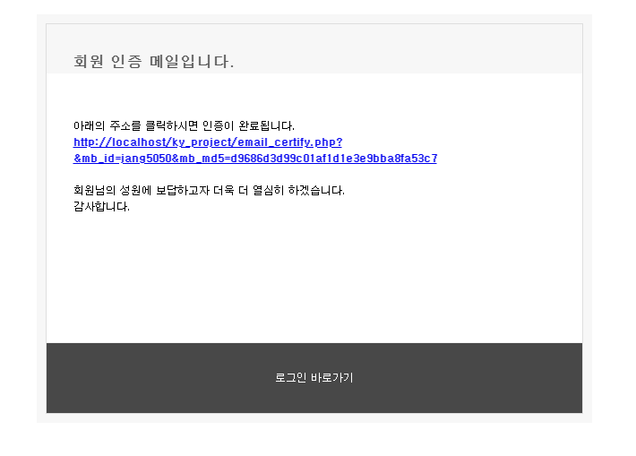
화면 순서도
1. 화면 설명
메인 -> 로그인 -> 회원가입 -> 메일인증
메일 인증을 통한 가입 입니다.
클릭 하셔야만 가입 됩니다.

Slide 10
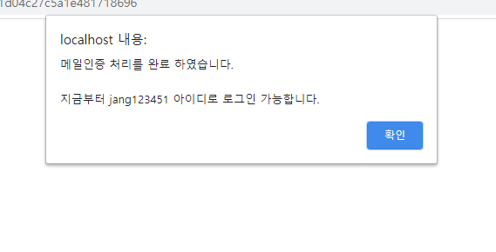
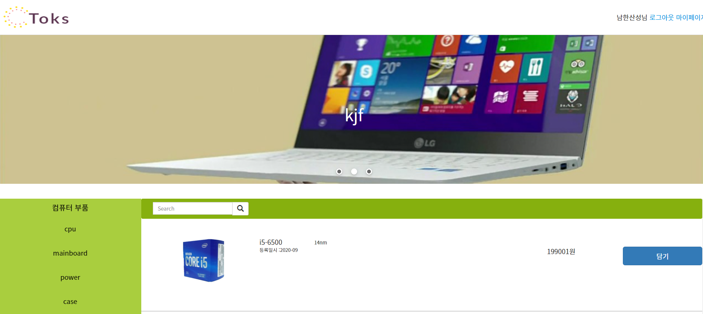
화면 순서도
1. 화면 설명
메일인증 -> 로그인
인증이 끝나고 로그인한 화면 입니다.
왼쪽과 보다시피 로그아웃 기능과 마이 페이지 기능이 있습니다.

Slide 11
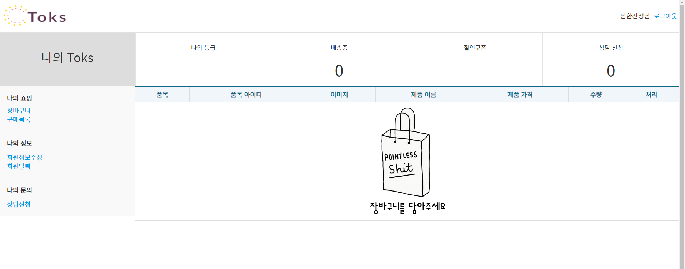
화면 순서도
1. 화면 설명
로그인 -> 마이페이지
위의 기능 중 나의 등급, 배송 중 , 상담 신청만 구현 했으며
현제 구매를 하지 않아 나의 등급과 나의 멤버쉽 메뉴가 나타나지 않습니다.

Slide 12
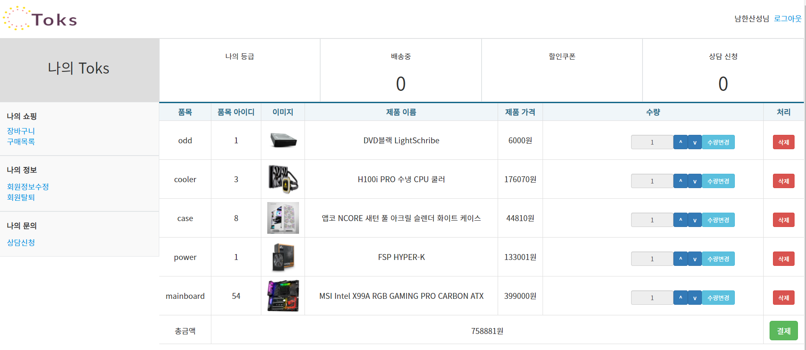
화면 순서도
1. 화면 설명
마이페이지 -> 장바구니
메인 페이지에서 담기를 눌렀을 때 장바구니에 담깁니다.
삭제 버튼과 수량 변경 , 결제 기능이 있습니다.

Slide 13
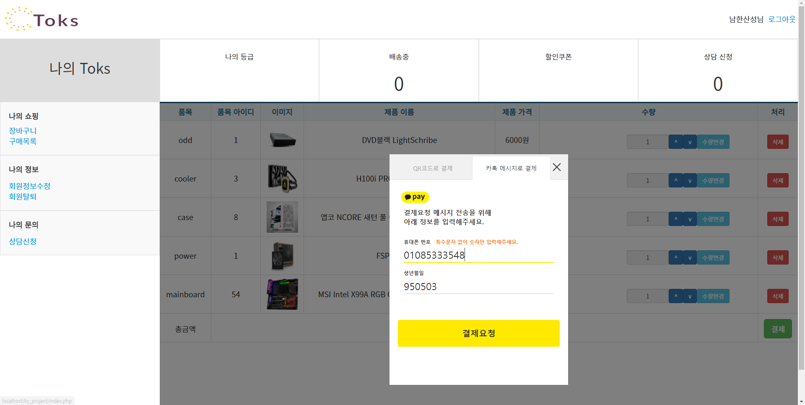
화면 순서도
1. 화면 설명
마이페이지 -> 결제
결제를 누르면 아임포트 api에 연결되어 있는 카카오페이로 결제가 됩니다.

Slide 14
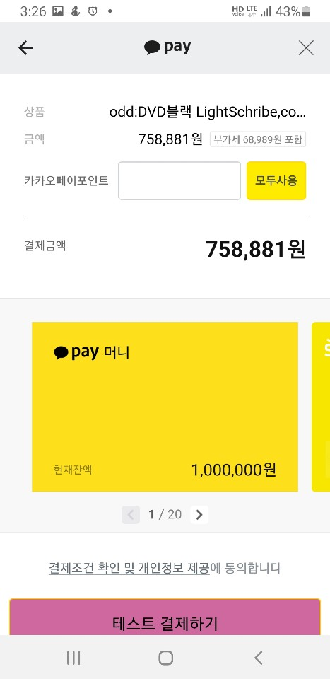
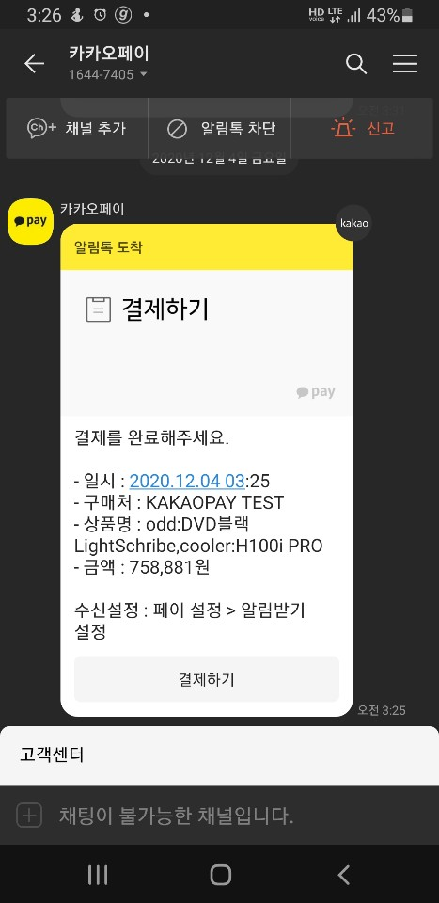
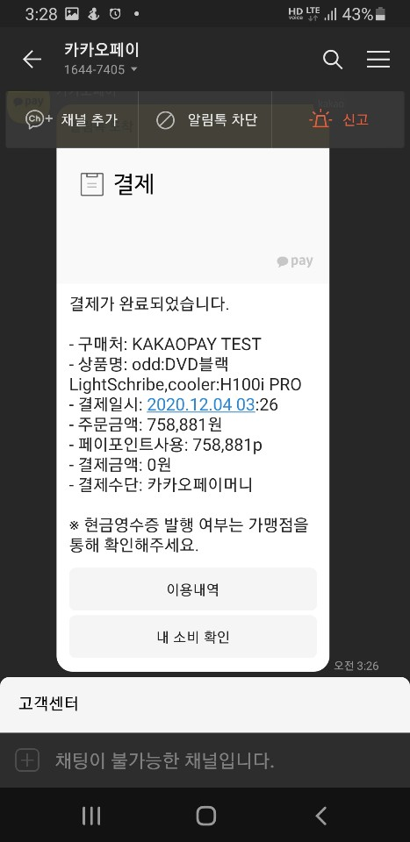
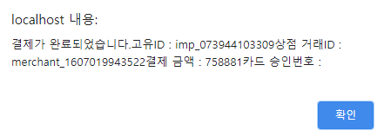
화면 순서도
1. 화면 설명
마이페이지 -> 결제
결제 과정 입니다.

Slide 15
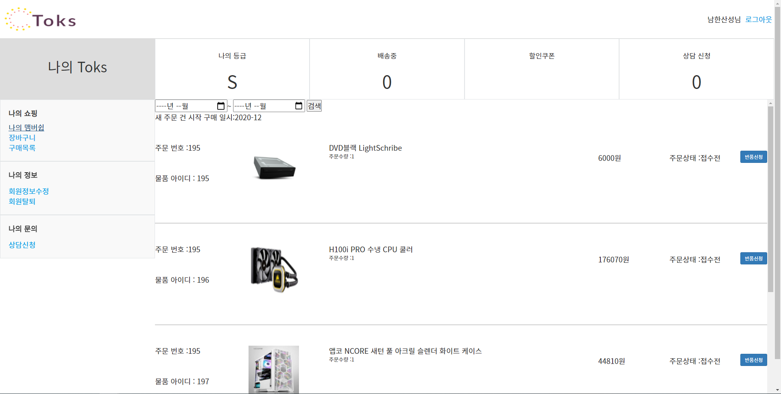
화면 순서도
1. 화면 설명
결제 -> 구매목록
결제 후 구매 이력입니다
월별로 자신이 구매한 기록을 검색할 수 있습니다.
결제를 하면 나의 맴버쉽 메뉴와 나의 등급이 표시됩니다.
주문 상태 현황과 반품 기능이 있습니다.

Slide 16
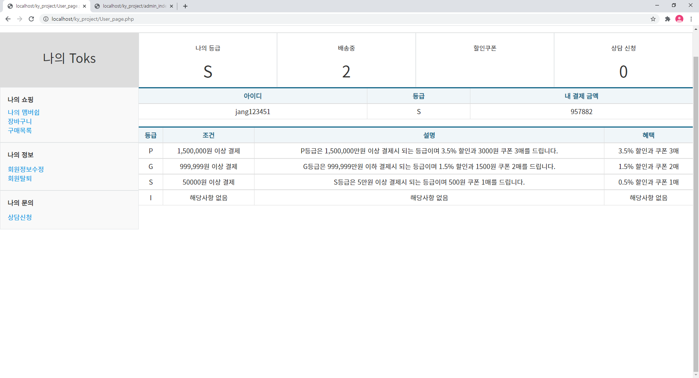
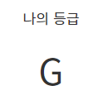
화면 순서도
1. 화면 설명
결제 -> 나의 맴버쉽
나의 멤버쉽 화면 입니다.
등급과 자신의 결제 금액이 표시됩니다.
자신의 결제 금액이 더 올라가면 자동으로 등급이 올라갑니다.

Slide 17
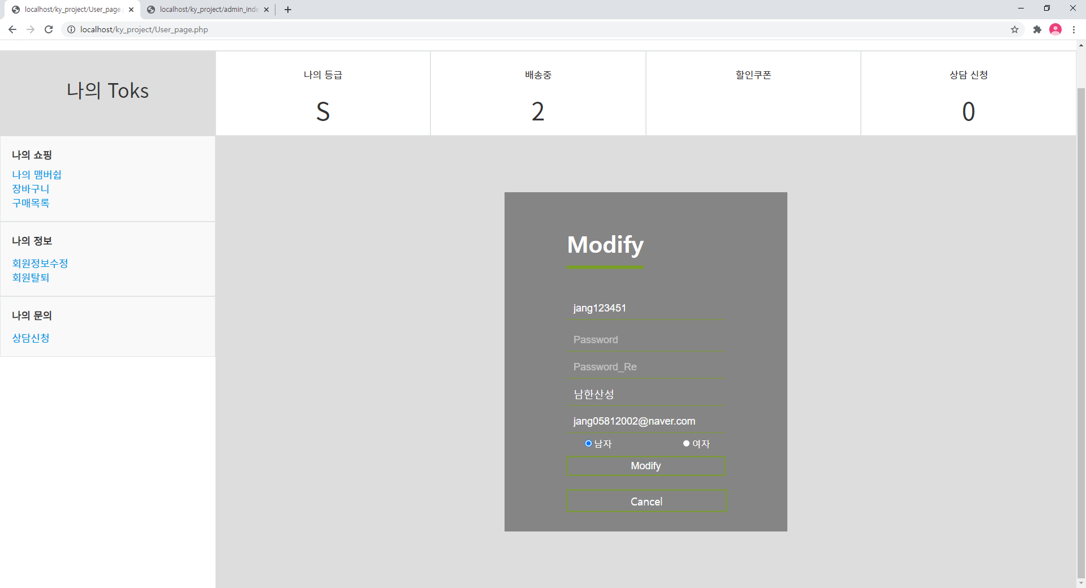
화면 순서도
1. 화면 설명
결제 -> 회원정보 수정
회원 수정 페이지 입니다.
비밀번호 변경과 이메일 변경이 가능합니다 이메일 변경할 시 다시 이메일 인증을 하셔야 합니다.

Slide 18
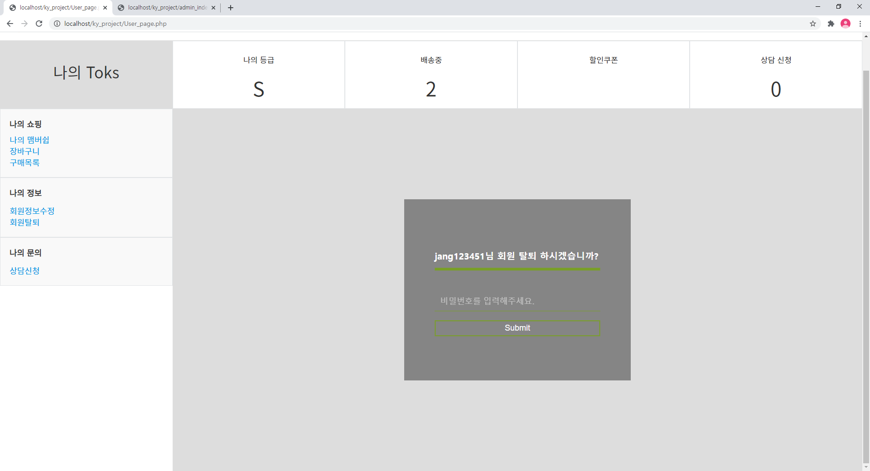
화면 순서도
1. 화면 설명
결제 -> 회원탈퇴
회원 탈퇴 화면 입니다
회원 탈퇴하면 member 테이블에서 삭제됩니다.

Slide 19
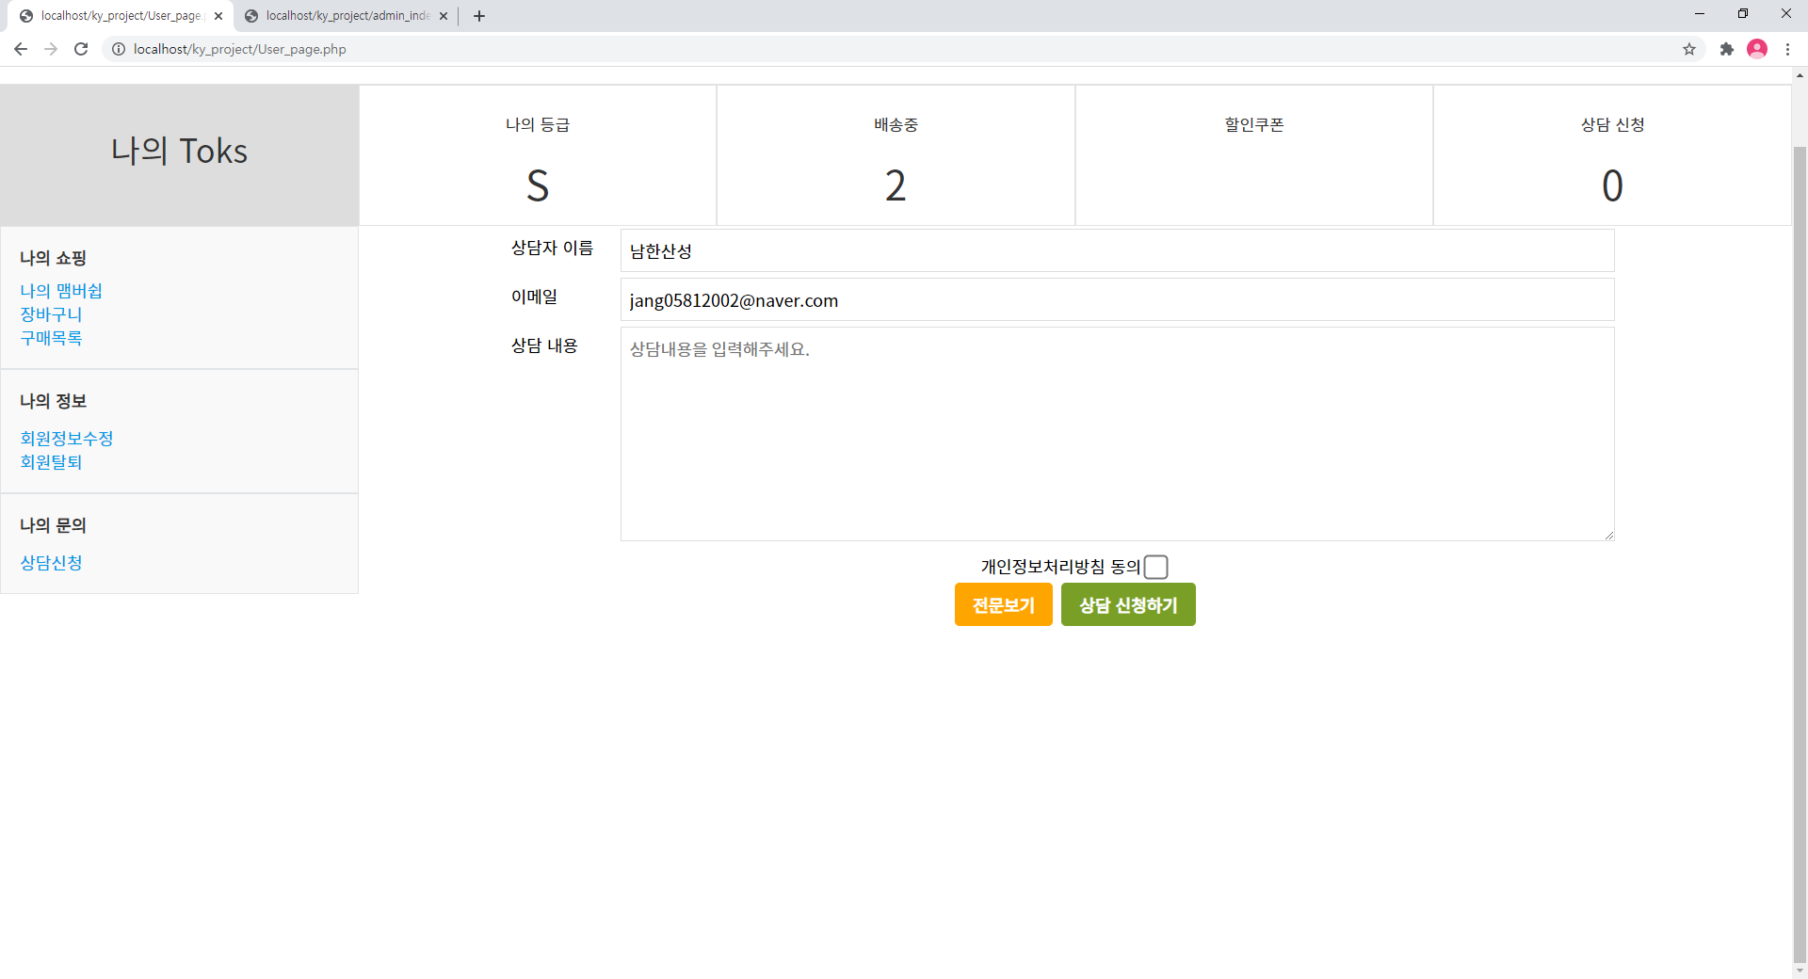
화면 순서도
1. 화면 설명
결제 -> 상담신청
상담 신청 기능 입니다
자바스크립트로 개인정보처리방침 동의를 안할 시 동의 해달라고 해놨습니다.

Slide 20
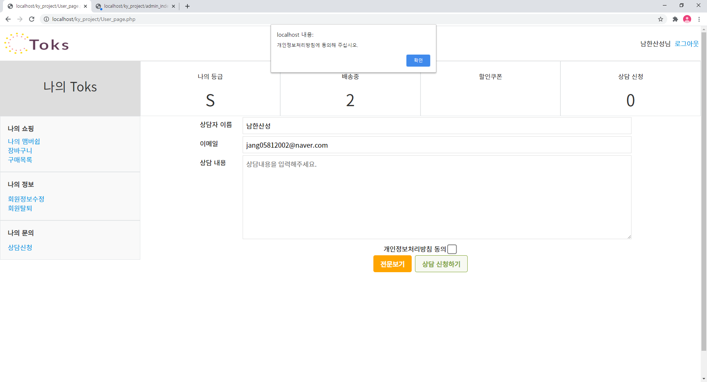
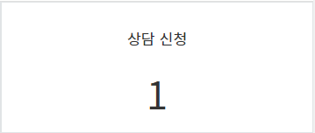
화면 순서도
1. 화면 설명
결제 -> 상담신청
상담신청을 하면 오른쪽 상단 상담신청 개수가 나옵니다.
관리자가 상담신청을 완료하면 카운트가 내려 갑니다.

Slide 21
Admin_page

Slide 22
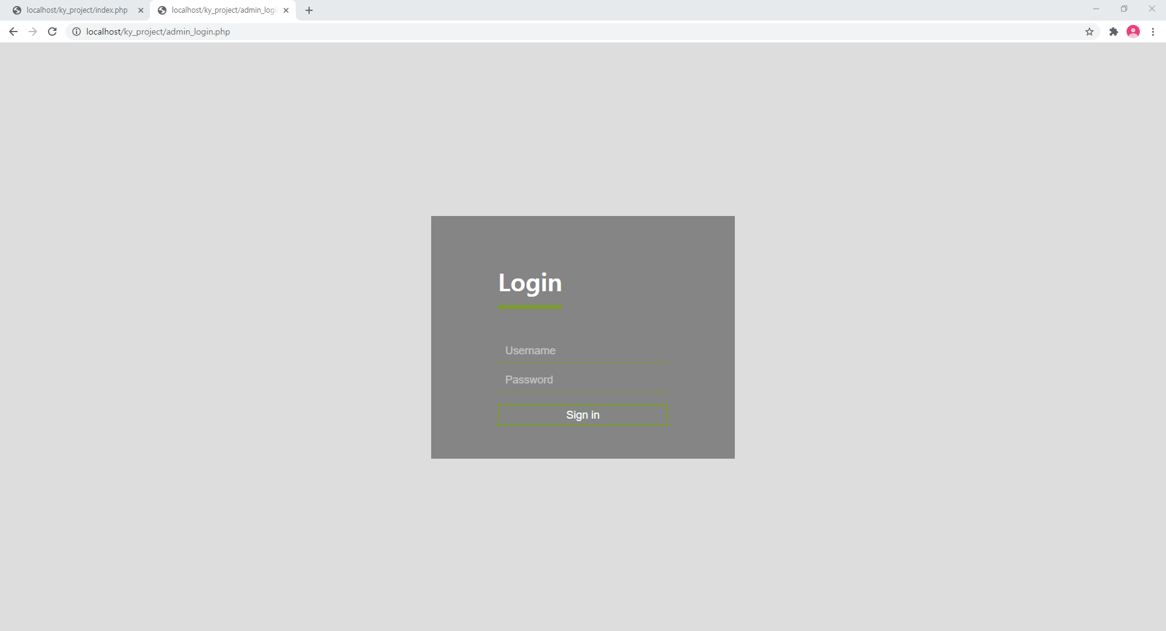
화면 순서도
1. 화면 설명
메인화면
어드민 로그인 화면 입니다.

Slide 23
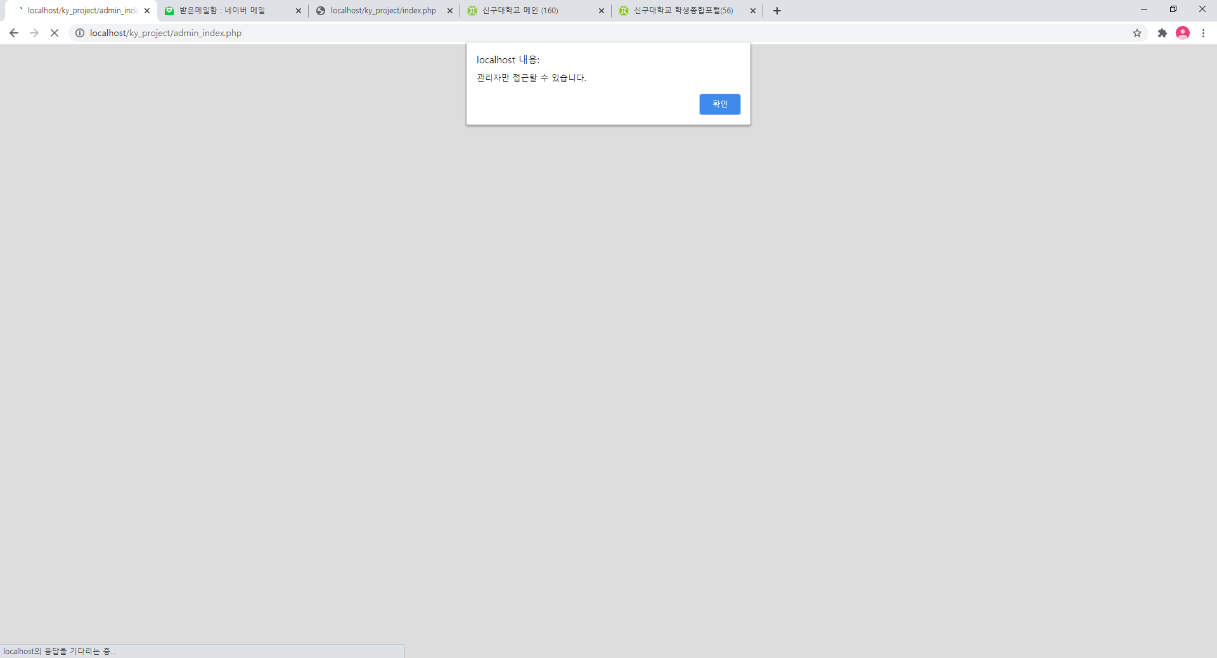
화면 순서도
1. 화면 설명
메인화면
로그인 하지 않으면 관리자만 접근할 수 있다고 만들었습니다.

Slide 24
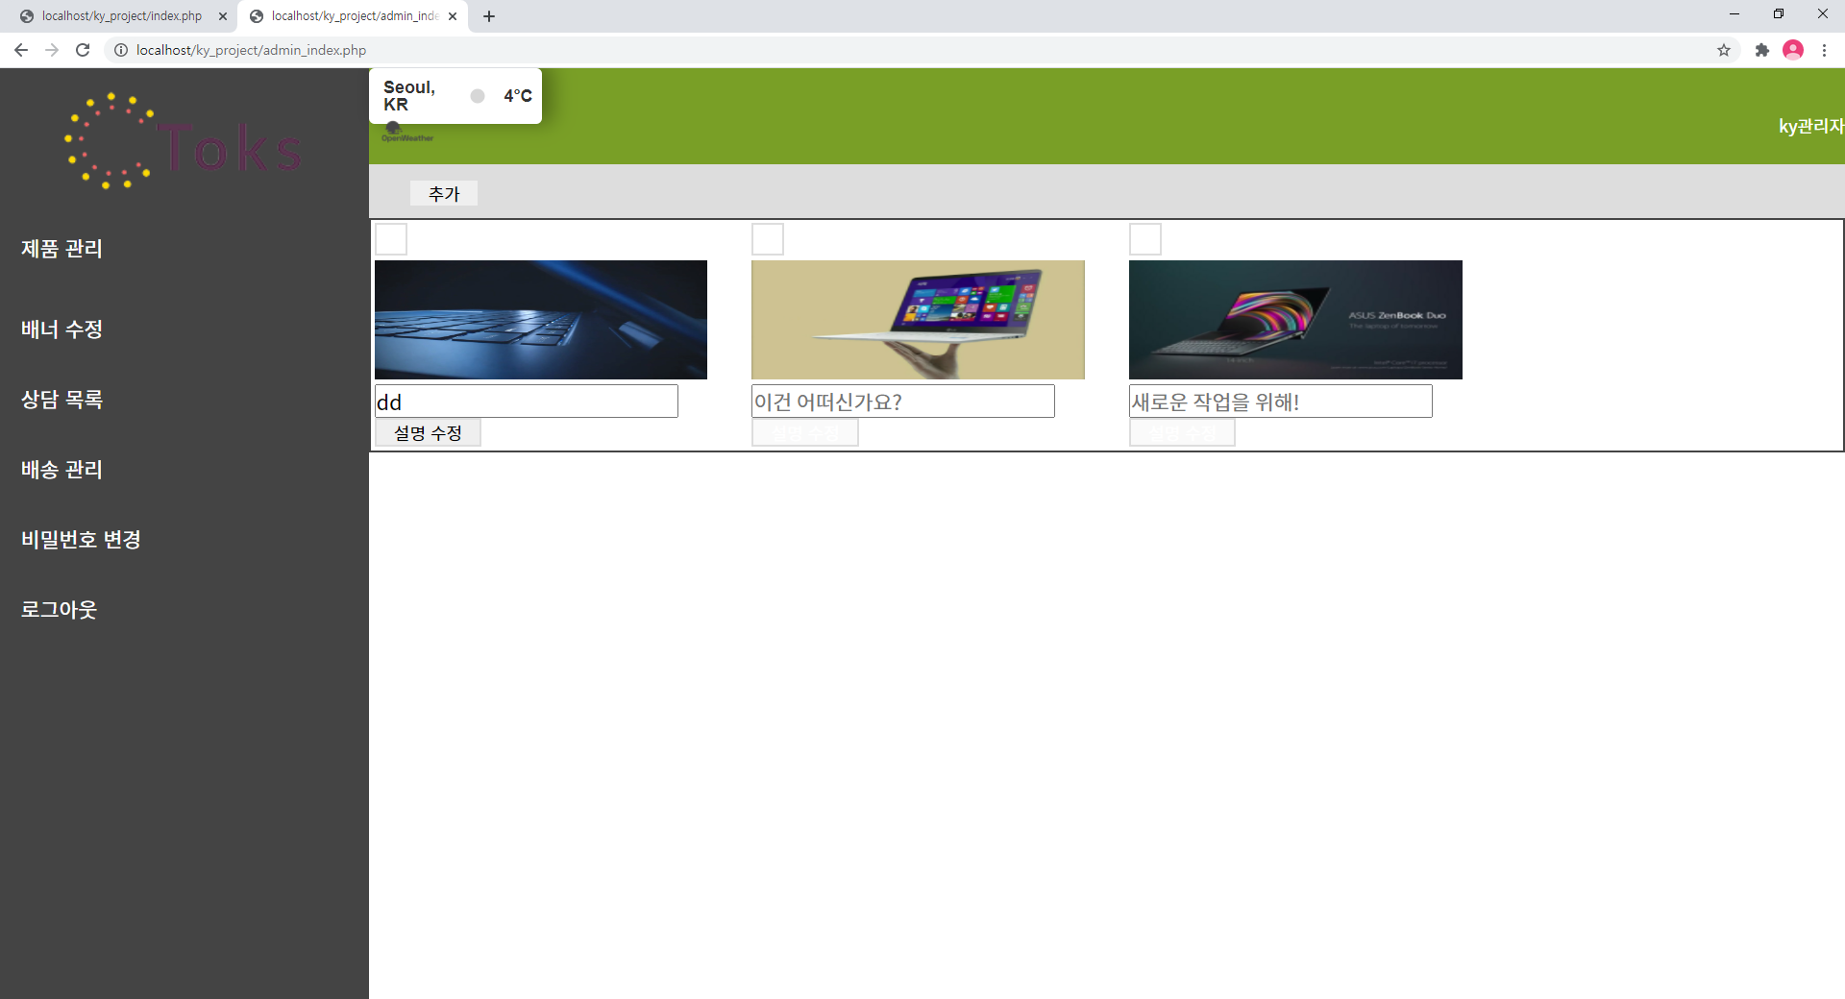
화면 순서도
1. 화면 설명
메인화면 -> 배너수정
어드민 메인 페이지(iframe 기본 배너 수정) 입니다
제품관리, 배너 수정, 상담 목록, 배송 관리, 비밀번호 변경, 로그아웃 기능이 있고 날씨 api를 달았습니다.
배너의 설명을 수정할 수 있습니다.

Slide 25
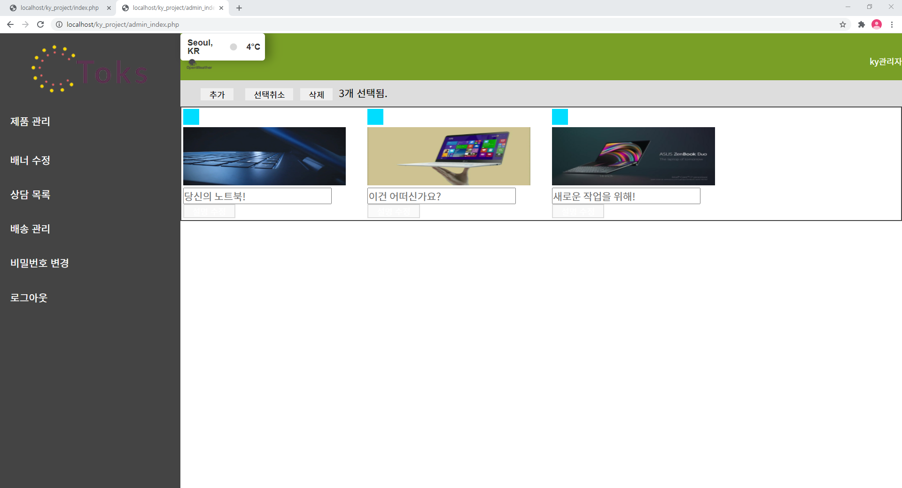
화면 순서도
1. 화면 설명
메인화면 -> 배너수정
체크박스를 누르시면 3개 선택되고 삭제가 가능합니다.
아래 글을 수정할 수 있습니다.

Slide 26
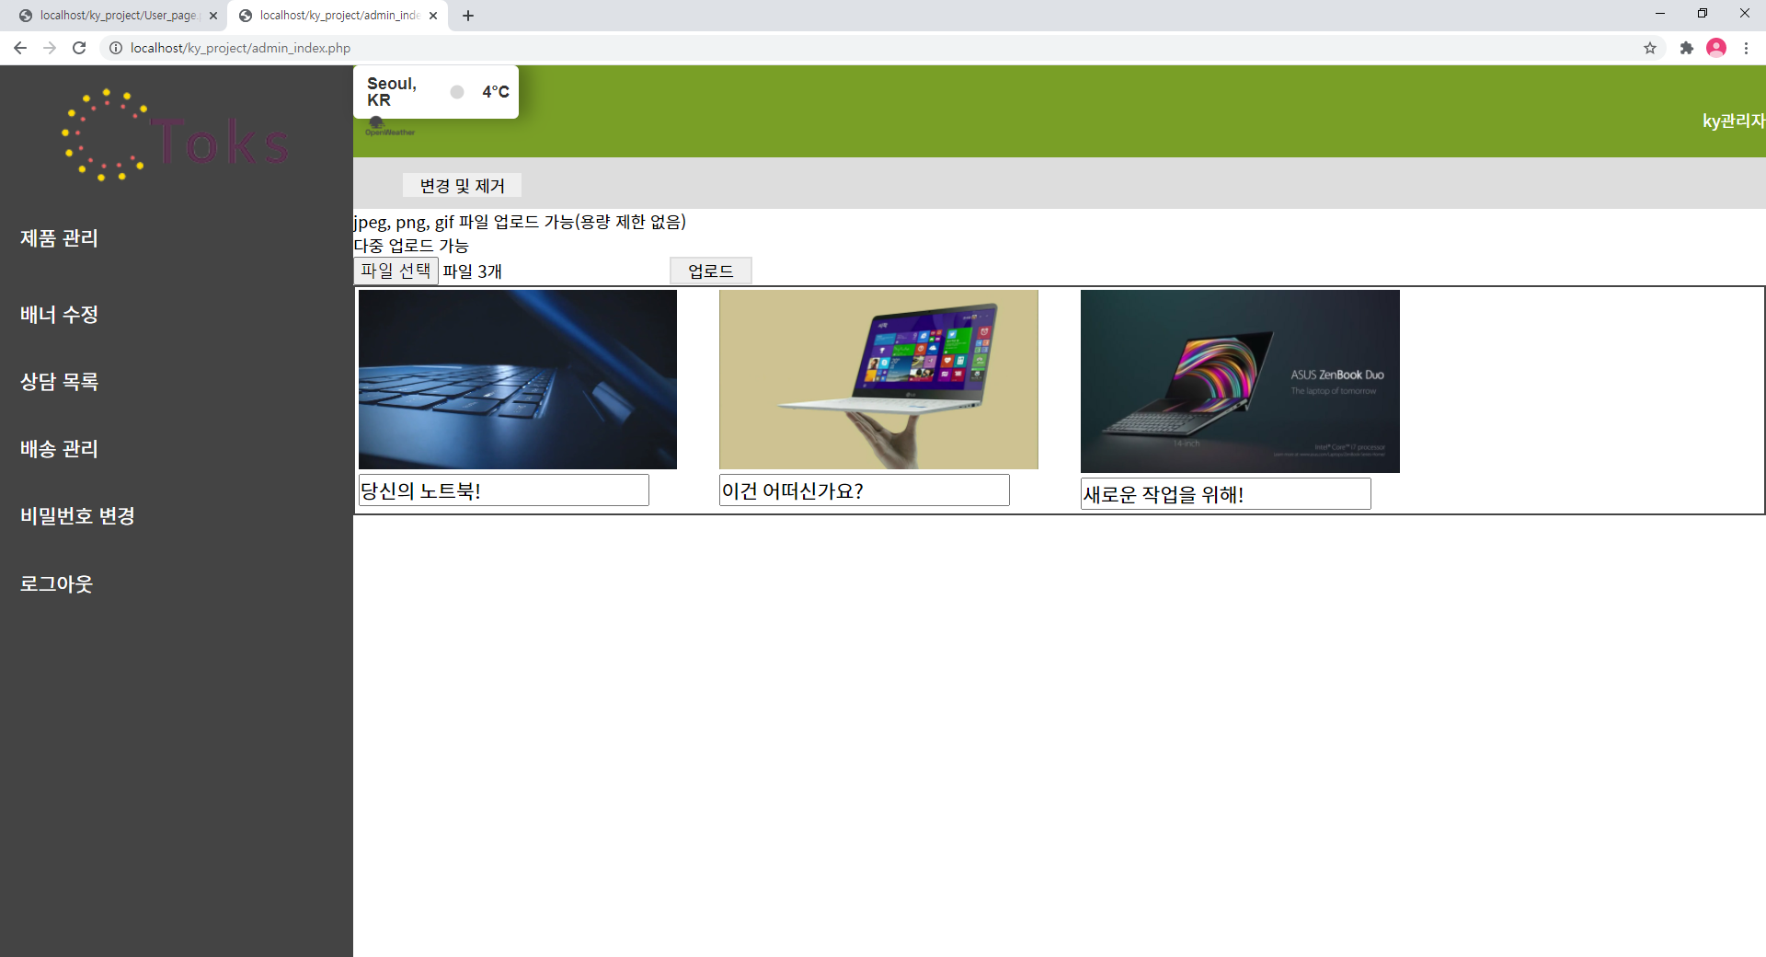
화면 순서도
1. 화면 설명
메인화면 -> 배너수정
추가 버튼을 누르시면 파일 선택을 다중 선택할 수 있습니다.
아래 글은 배너에 나타나는 글 입니다.

Slide 27
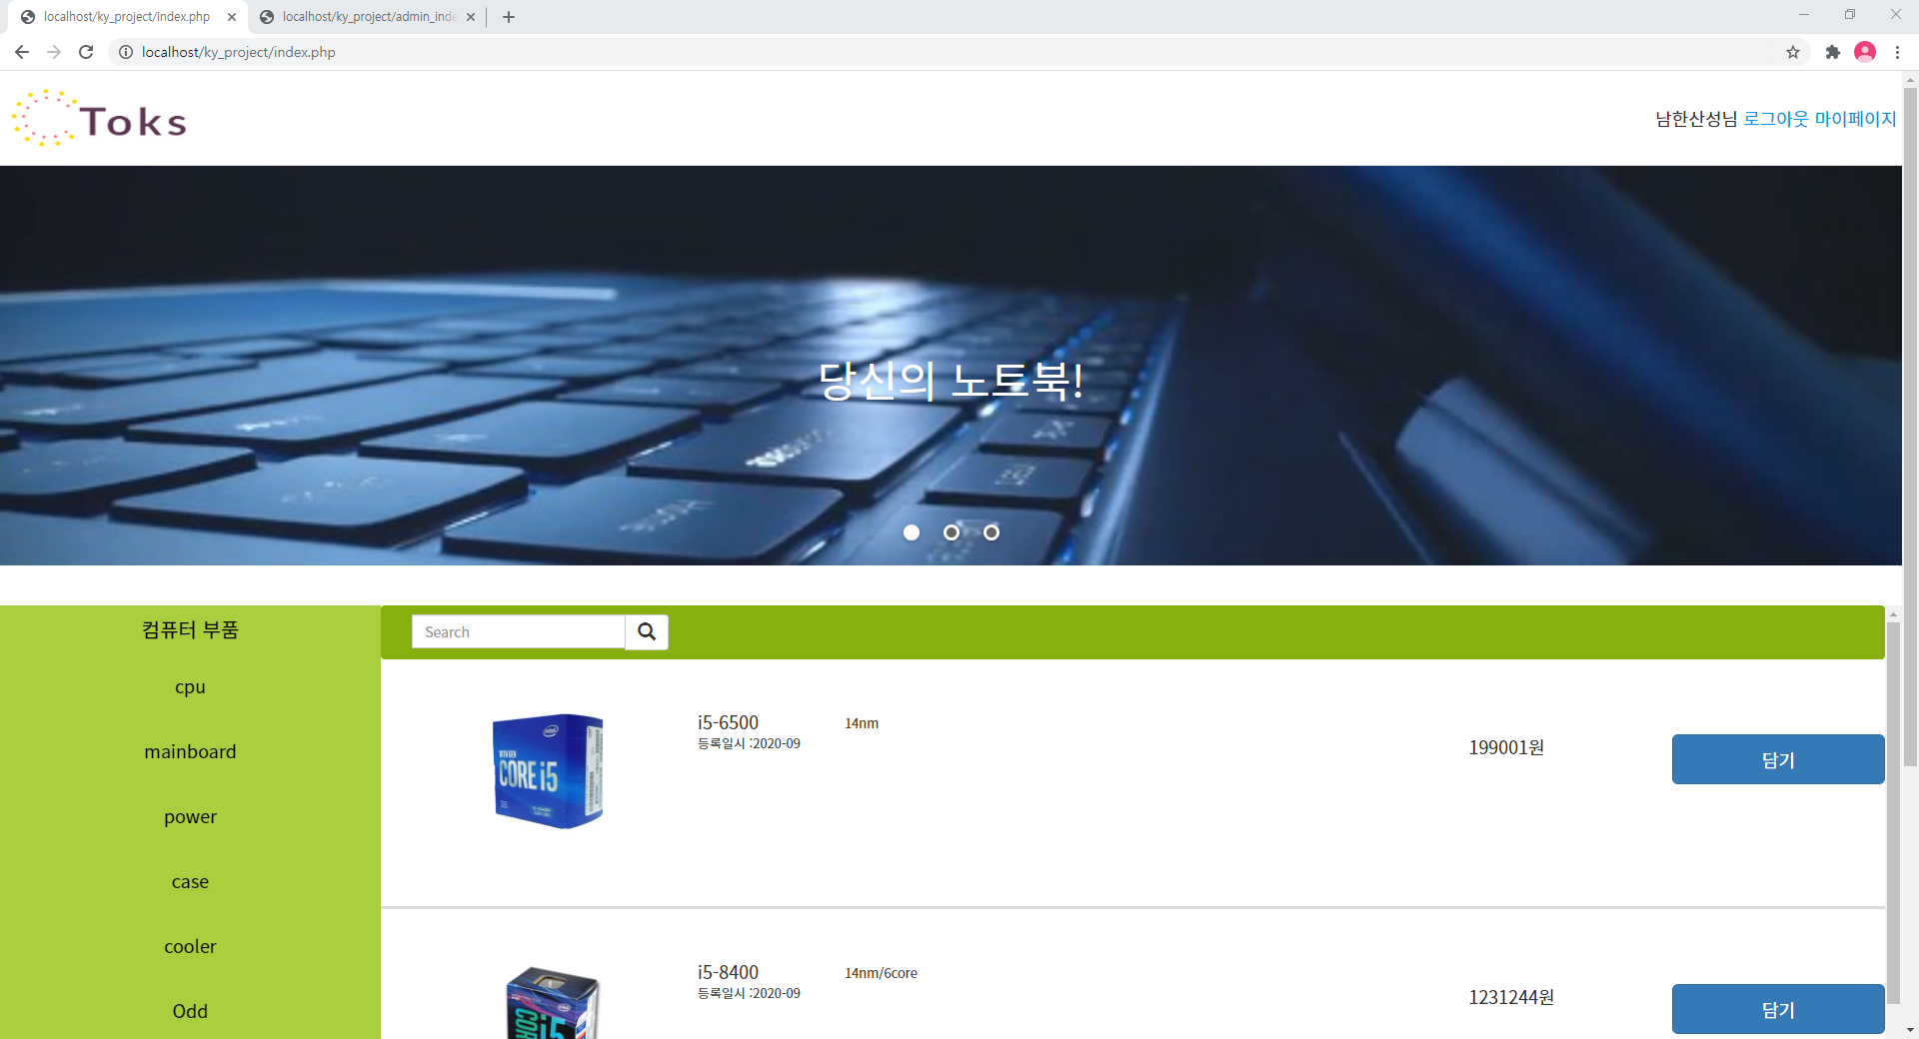
화면 순서도
1. 화면 설명
메인화면 -> 배너수정
업로드를 누르시면 User_page의 메인의 배너가 변경됩니다.

Slide 28
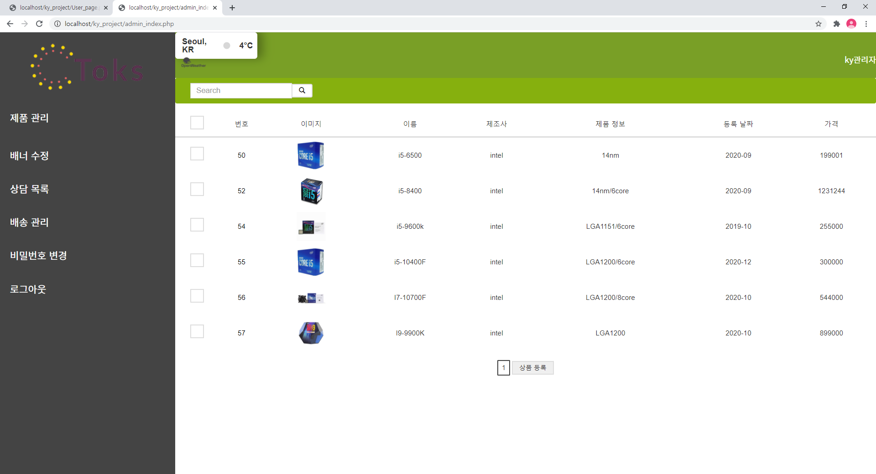
화면 순서도
1. 화면 설명
메인화면 -> 제품관리
제품 관리 페이지 입니다.
상품 등록을 누르시면 상품 등록 폼으로 이동하게 됩니다.
검색 기능이 있습니다.

Slide 29
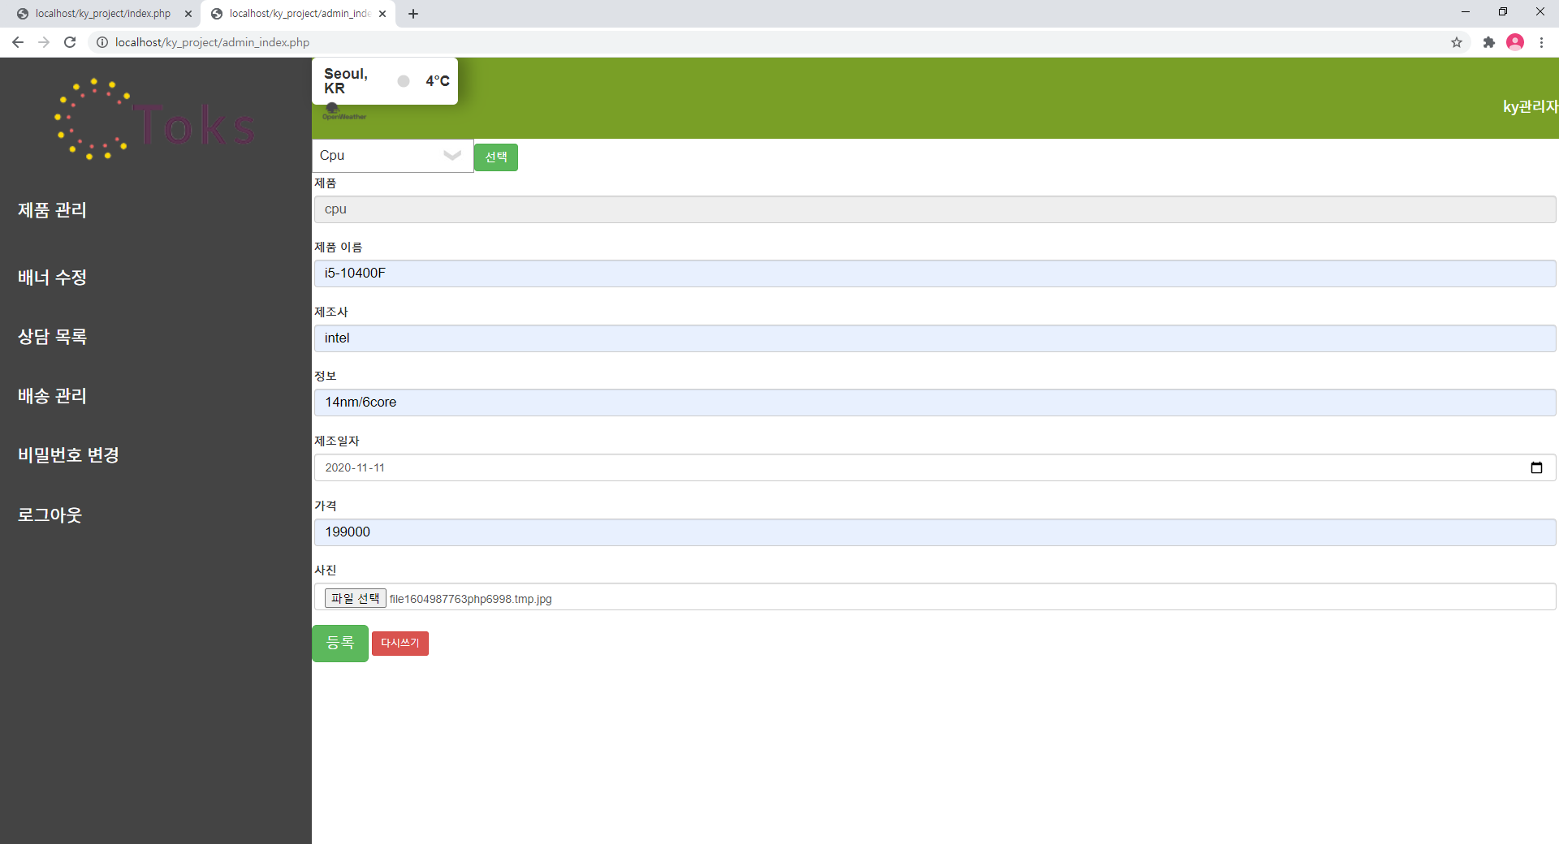
화면 순서도
1. 화면 설명
메인화면 -> 제품관리 -> 상품등록
상품 등록 버튼을 누르면 나오는 화면 입니다.
제품을 선택하고 입력하고 등록을 하면 제품이 등록 됩니다.

Slide 30
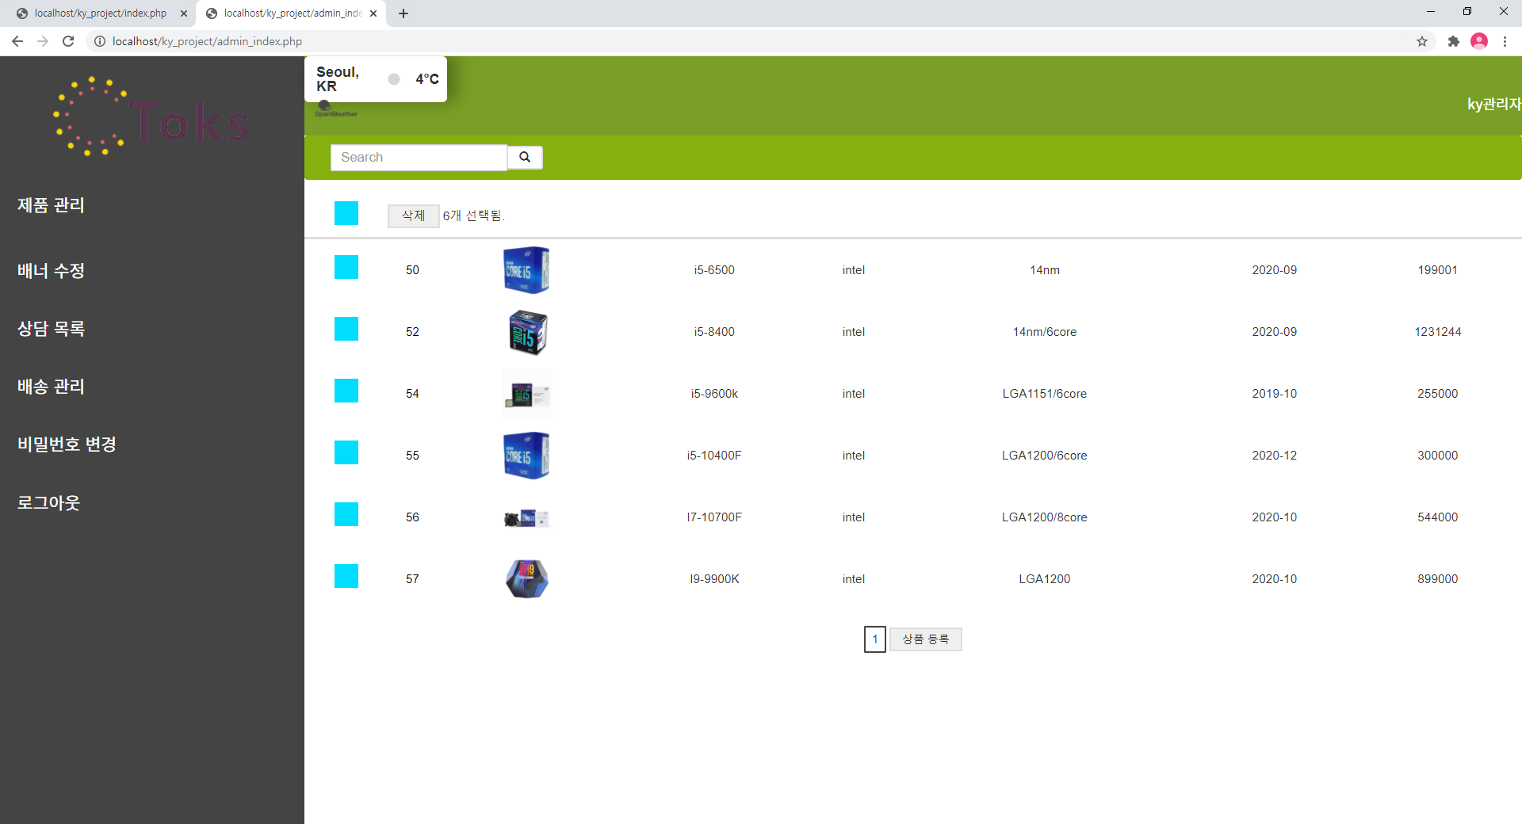
화면 순서도
1. 화면 설명
메인화면 -> 상품관리
체크박스 전체 선택을 누르면 화면처럼 나오게 됩니다.
삭제를 누르면 삭제가 됩니다.

Slide 31
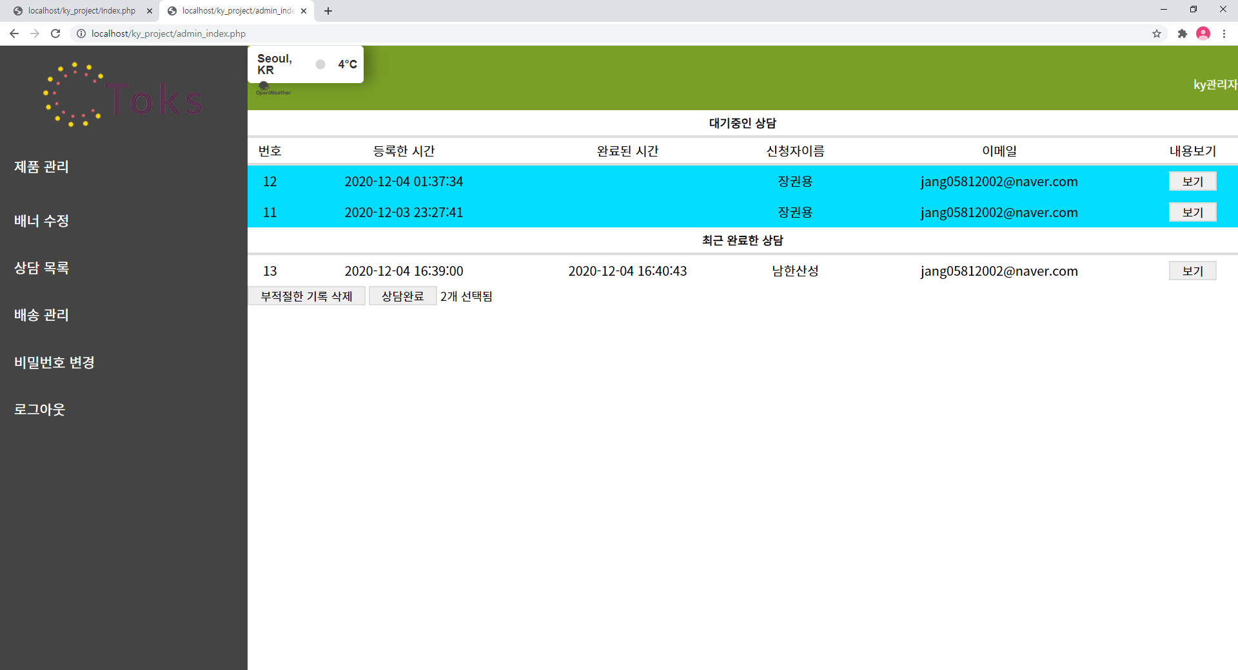
화면 순서도
1. 화면 설명
메인화면 -> 상담목록
삭제 및 상담완료 기능이 활성화 됩니다.
상담완료 시 13번과 같이 아래로 내려가게 되고
삭제를 누르시면 삭제가 됩니다.

Slide 32
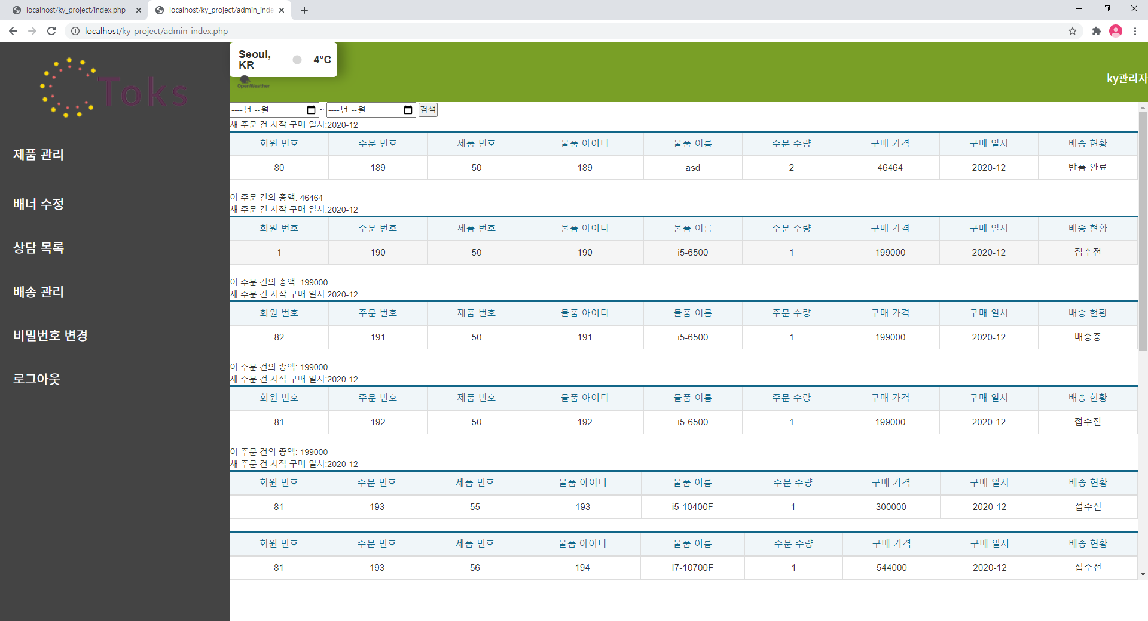
화면 순서도
1. 화면 설명
메인화면 -> 배송 관리
배송 관리 화면 입니다.
검색 기능이 가능합니다

Slide 33
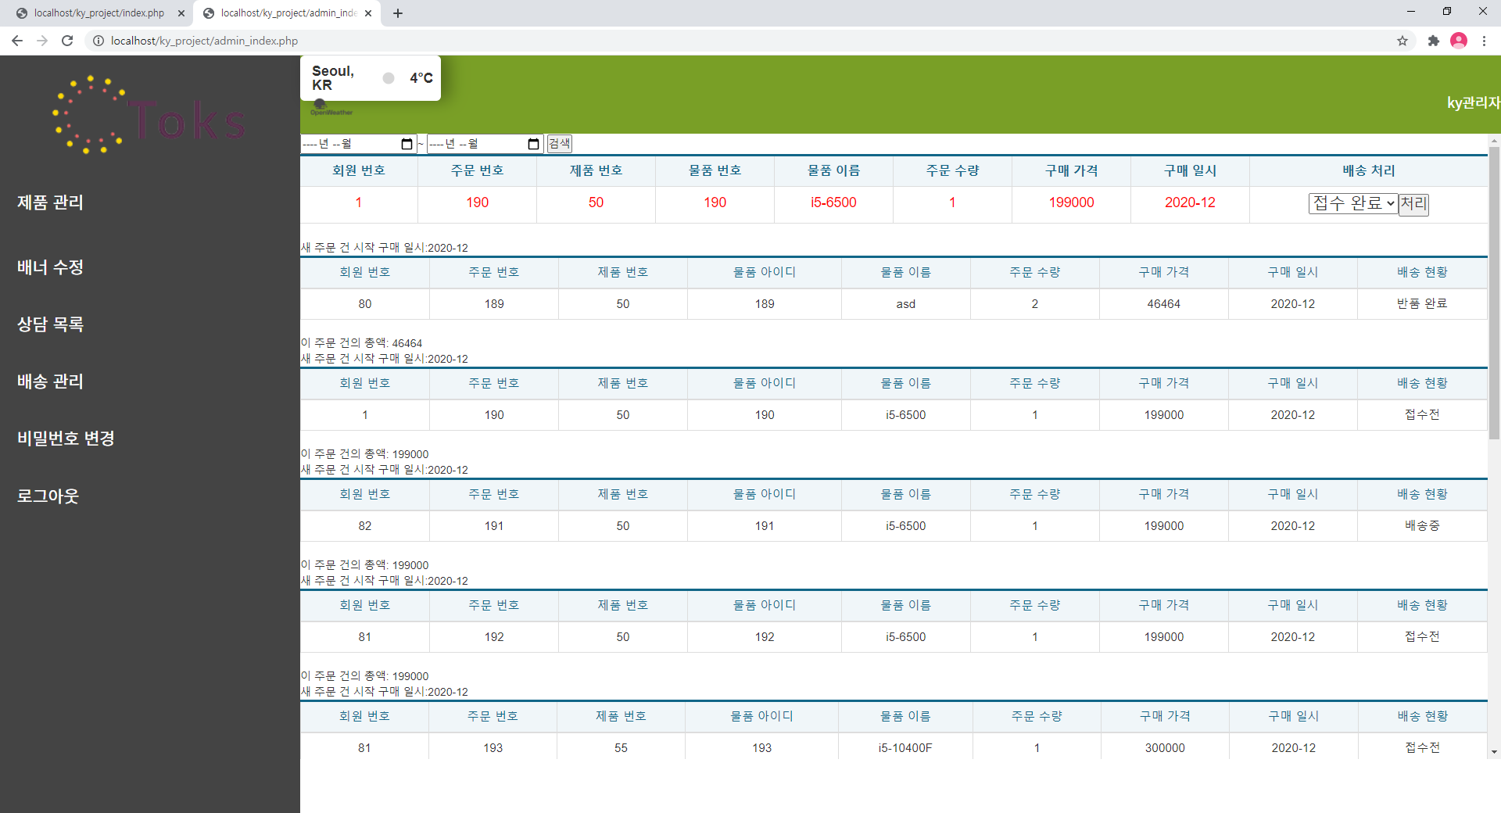
화면 순서도
1. 화면 설명
메인화면 -> 배송 관리
Td태크를 클릭 시 값을 받아 옵니다.
배송 처리를 할 수 있습니다.

Slide 34
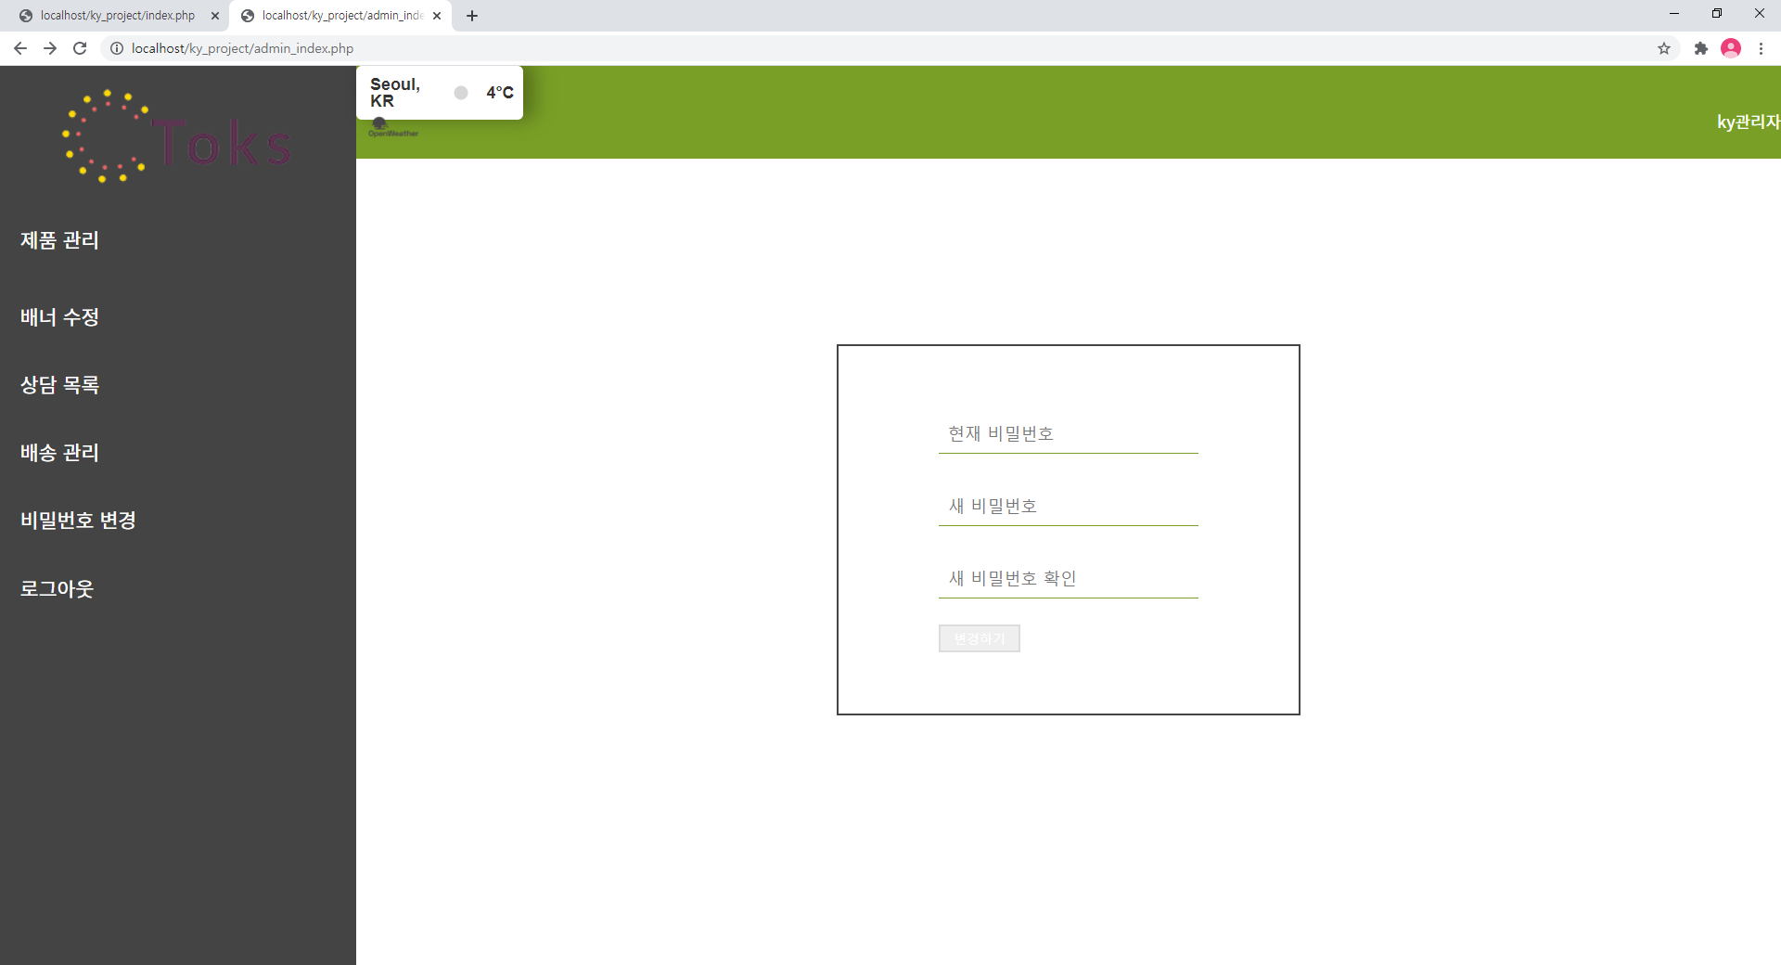
화면 순서도
1. 화면 설명
메인화면 -> 비밀번호 변경
Admin 비밀번호 변경하는 페이지 입니다.
오른쪽에 로그아웃 버튼을 누르면 어드민 로그인 페이지로 넘어가게 됩니다.

Slide 35
사용 기술

Slide 36
2. 사용 기술
HTML/CSS, Javascript, PHP, MariaDB

Slide 37
데이터베이스 구조

Slide 38
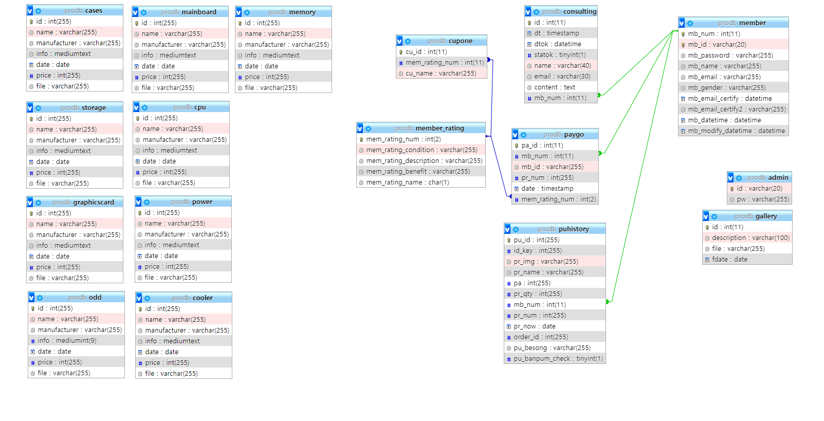
3. 데이터베이스 구조

Slide 39
소스 코드 구조

Slide 40
화면 순서도
4. 소스코드 구조
모듈 구조
ProDAO를 상속받음 SignIn() id와 pw를 받는다
PasswordVerify() id와 pw를 받아
InternalIP() ip 검사
일치하면 로그인
주 기능들이 이 안에
들어갑니다.
Get과 Post 정의
회원의 상담 신청 했을 시 카운트
Table이름과
Table id
Table File Name = file
Fdir = 파일경로
회원 탈퇴
회원번호찾기
Member ->mysqli 사용
세션변수 시작
Table이름과
Table id
Fname정의
Fdate정의
Fdir = 파일경로
Paygo테이블 정보
Puhistory 정보
회원 배송 카운트
Table이름과
Table id Table File Name = file
Fdir = 파일경로
Table이름과
Table id
Table File Name = file
Fdir = 파일경로
Table이름과
Table id
Table File Name = file
Fdir = 파일경로
Table이름과
Table id
Table File Name = file
Fdir = 파일경로
Table이름과
Table id
Table File Name = file
Fdir = 파일경로
Table이름과
Table id
Table File Name = file
Fdir = 파일경로
Table이름과
Table id
Table File Name = file
Fdir = 파일경로
Table이름과
Table id
Table File Name = file
Fdir = 파일경로

Slide 41
화면 순서도
4. 소스코드 구조
모듈 구조
관리자만 접근 가능한 모듈
signedIn()함수 사용
접속 아이피와 지정한 아이피가 같지 않으면 접속 불가
userGoNow() header함수를 정의
userGoto() alert와 history.back 을 합쳐서 정의
userGoto() ->url이 ‘’ 면 history.back실행
Url이 있으면 location.href=\''.$url.'\'; 실행
ProDAO를 상속받음
어드민 로그인 기능과 비밀번호 해쉬 값으로 만드는 기능
그걸 복호화 하여 비교한 다음 로그인
정해놓은 ip가 아니면 관리자 페이지 접속 불가 기능
Ip를 비교하여 접속을 막음
startsWith()
endsWith()
문자열 검사
출처 : reference: https://jhrun.tistory.com/179 [JHRunning]

Slide 42
화면 순서도
4. 소스코드 구조
모듈 구조
openDB() : 데이터베이스 정의 16. User_delivery() 배송 현황 설정
SelectAll() 제품 출력
SelectId() 제품 아이디 값 찾기(수정에 또는 삭제에 쓰임)
Upload() 갤러리, 상담 ,제품 추가
Delete() 제품, 배너, 상담, 파일 삭제
Modify() 제품, 갤러리, 컨설팅 수정
SelectPageLength() 페이지네이션
SelectPageList() 페이지 리스트
SelectGallery() 갤러리 출력
fileUploader() 갤러리 파일 업로드
SelectHistory() 구매 목록 출력 및 검색
Gohistory() 구매 목록 추가(건수별)
UserSelectAll() 회원등급 지정
Admin_delivery() 관리자 배송 현황 설정
Admin_list에서 제품 선택할 때 사용되는 체크박스
If로 카테고리를 검사하여
정의 해놓은 것을 실행
Userpage()
Adminpage()
현재 서버상의 위치와
실행되고 있는 파일 위치가 같으면 foreach로 뽑아줌
어드민 head
User head
admin 메뉴와
user 메뉴가 들어가 있음

Slide 43
User_page

Slide 44
화면 순서도
4. 소스코드 구조
메인화면 ->회원 가입 및 회원 수정
메인
로그아웃
공통 모듈
회원가입
회원가입 / 수정
메일 인증 처리
로그인
아이디, 비밀번호 체크
메일 인증 했는지 체크
아이디 체크
값을 받아와메일을 보냄
컨텐츠 메일ob_start();

Slide 45
화면 순서도
4. 소스코드 구조
메인화면 ->제품 리스트 또는 장바구니
회원 메뉴와 어드민 메뉴
메인
로그인
공통 모듈
로그인 버튼 클릭
UserGoNow()
로그아웃 버튼 클릭
1. form_check -> 2 . form_head -> 3. form_navigation -> User_list
iframe
메뉴 버튼 클릭
로그아웃
검색 버튼 클릭
회원 지정파일, 어드민 지정파일
검사
회원 헤드
어드민 헤드
검사
회원 제품 목록
페이지네이션 및 페이지 리스트 그리고
검색
제품을
세션배열에
담음
메뉴 버튼 눌렀을 때
담기 버튼 클릭
세션배열에 담긴
제품을 출력
담긴 걸 출력
카테고리 별 정리
Dao
Link
Url ->수정페이지
사진경로
Product
수량 변경 버튼 클릭
삭제 버튼 클릭
세션배열에 담긴 상품 개수를 변경
세션배열에 담긴 상품을 삭제

Slide 46
화면 순서도
4. 소스코드 구조
메인화면 -> 로그인 -> 유저페이지
메인
로그인
유저페이지
공통 모듈
iframe
메뉴 버튼 클릭
회원등급
삭제 버튼 클릭 시
UserGoNow()
회원탈퇴
비밀번호 확인 및 회원탈퇴
로그아웃
상담 신청 버튼 클릭 시
상담신청
상담 테이블에 업로드
구매목록
장바구니

Slide 47
Admin_page

Slide 48
화면 순서도
4. 소스코드 구조
메인화면 -> 로그인
어드민 메인, 날씨api
어드민 로그인 페이지
공통 모듈
form_check모듈
어드민 head
form_check모듈
어드민 메뉴
Sign in 버튼 클릭시
로그아웃
로그아웃 클릭 시
세션unset
destroy
UserGoNow()
UserGoto()
비밀번호 변경 클릭 시
Sign(id, pw)받고 함수가 실행되고
메인페이지로 이동
현재 비밀번호와
새 비밀번호
새 빌밀번호 확인를 입력받음
PasswordChange(old, new)
현재 비밀번호 (old)
새 비밀번호 (new)
새로 받은 비밀번호를 해쉬값으로 변경 아이디를 찾아
pw 값 변경

Slide 49
화면 순서도
4. 소스코드 구조
메인화면 -> 제품 등록,수정,삭제
어드민 메인, 날씨api
어드민 로그인 페이지
공통 모듈
form_check모듈
어드민 head
form_check모듈
어드민 메뉴
iframe
어드민 제품 작성
글 등록 클릭 시
UserGoNow()
UserGoto()
제품 리스트 출력
어드민 제품 수정
번호 클릭 시
체크 박스 클릭 시
등록 버튼 클릭 시
호출 받아 데이터베이스에 값을 넣음
다중 체크박스 처리
어드민 제품 삭제
호출 받아 데이터베이스에 값 삭제

Slide 50
화면 순서도
4. 소스코드 구조
메인화면 -> 배너 등록,수정,삭제
어드민 메인, 날씨api
어드민 로그인 페이지
공통 모듈
form_check모듈
어드민 head
form_check모듈
어드민 메뉴
iframe
체크 박스 버튼 누른 후 삭제 버튼 클릭 시
업로드 클릭 시
UserGoNow()
UserGoto()
배너리스트
배너 삭제
사진을 올리면 여기에 표시
글이 입력 됐을 시
설명 수정 버튼 클릭 시
업로드 버튼 클릭 시
사진 업로드 처리및 글 처리

Slide 51
화면 순서도
4. 소스코드 구조
메인화면 ->상담 목록, 삭제, 완료
어드민 메인, 날씨api
어드민 로그인 페이지
공통 모듈
form_check모듈
어드민 head
form_check모듈
어드민 메뉴
iframe
부적절한 상담 삭제
부적절한 상담 삭제 클릭시
UserGoNow()
UserGoto()
완료 클릭시 카운트 감소
Update를 사용하여 boolean 값 변경
상담 완료 클릭 시
사용자가 보낸 상담신청 수 만큼 카운트하여 개수를 띄어줌
완료한 상담으로 보냄

Slide 52
화면 순서도
4. 소스코드 구조
메인화면 ->배송관리
어드민 메인, 날씨api
어드민 로그인 페이지
공통 모듈
로그인 버튼 클릭 시
form_check모듈
어드민 head
form_check모듈
어드민 메뉴
iframe
메뉴 버튼 클릭 시
데이터 값이 받아졌을 때
Td값을 클릭했을 때 빨간색으로 처리해주는 것과 처리 버튼 등을 html 형식으로 출력(admin_delivery_ok.php로 보냄)
회원의 주문상태를 표시
아래 값 클릭 시 td 값 클릭 시
UserGoNow()
UserGoto()
처리 완료 시
ajax
배송중이 되면 카운트
처리 완료 시
처리 클릭 시
값을 유저 구매 페이지에 보내줌
유저의 반품신청 처리와 어드민의 배송처리를 여기서 함

Slide 53
가지고 온 소스 파일 및 검색해서 만든 소스

Slide 54
4. 소스코드 구조
출판사 앤써북
책 이름 : PHP&MYSQL 웹 프로그래밍 입문 + 활용
출처 : reference: https://jhrun.tistory.com/179 [JHRunning]
startsWith()
endsWith()
로그인
로그아웃
회원가입
회원가입 / 수정
메일 인증 처리
https://blog.naver.com/PostView.nhn?blogId=bgpoilkj&logNo=221103052206&proxyReferer=https:%2F%2Fwww.google.com%2F
아이디, 비밀번호 체크
메일 인증 했는지 체크
값을 받아와메일을 보냄
컨텐츠 메일ob_start();
아이피 검사 부분은 SERVER용어를 검색해서 알게 되었고 그걸 사용해서 만들어봤습니다.
db_dao.php 부분에 있는 파일 확장자 검사 부분은 인터넷(PHP menual)에 있는 함수 사용
방법을 일부 참고 해서 만들었습니다.
Checkbox.php 파일과 galleryList.php파일에 있는
자바스크립트 부분은 인터넷과 책에 있는 부분을 공부해서 만들어본 코드입니다.
아이디 체크

